Slide 1

Instituto Nacional de las Mujeres
Argentina
Heidi Canzobre

Slide 2


“Ni una Menos” 3 de Junio de 2015

Slide 3
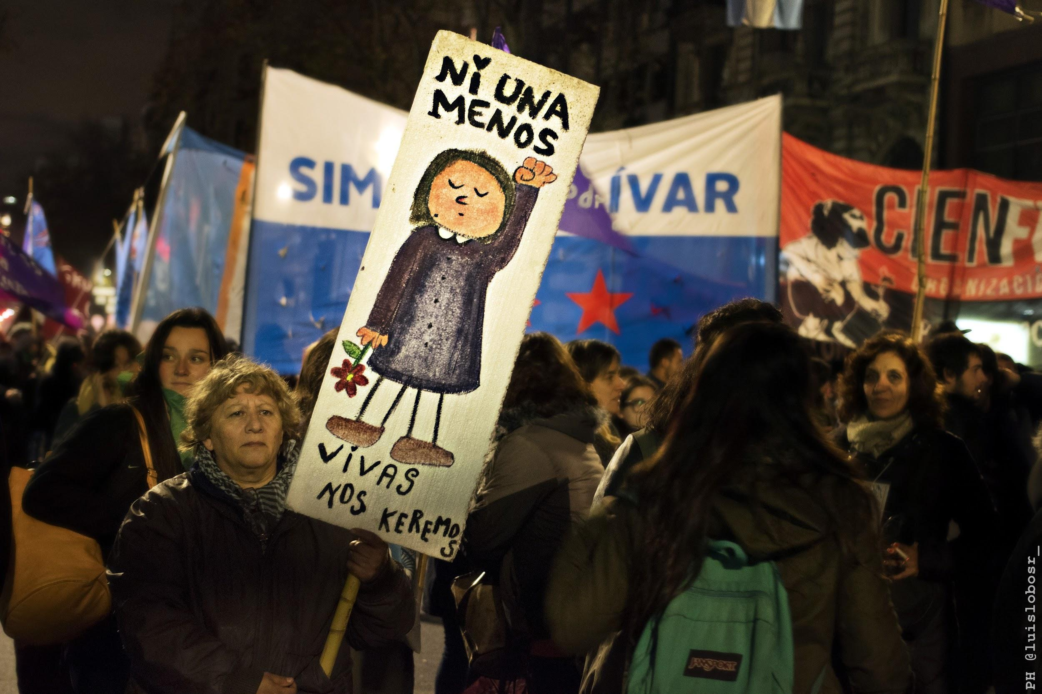

Slide 4
Ley 26.485
“Ley de Protección Integral para Prevenir,
Sancionar y Erradicar la Violencia contra las
Mujeres en los ámbitos en que desarrollen sus
relaciones interpersonales”
SANCIÓN 11 de marzo de 2009
REGLAMENTACIÓN 19 de julio de 2010
(Decreto 1011/2010)

Slide 5
Mandatos legales para las políticas públicas en violencia
Integralidad
Creación e implementación de servicios integrales de asistencia, a nivel educativo, sanitario, jurídico, económico y de atención a la emergencia (art. 10)
.
Transversalidad
Adopción del principio de transversalidad en todas las medidas y disposiciones normativas (art. 7, inc. d).
Articulación y coordinación interinstitucional
Promoción por parte del Estado nacional de la articulación con los Ministerios, con las jurisdicciones provinciales y locales, así como con la sociedad civil (art. 10).

Slide 6
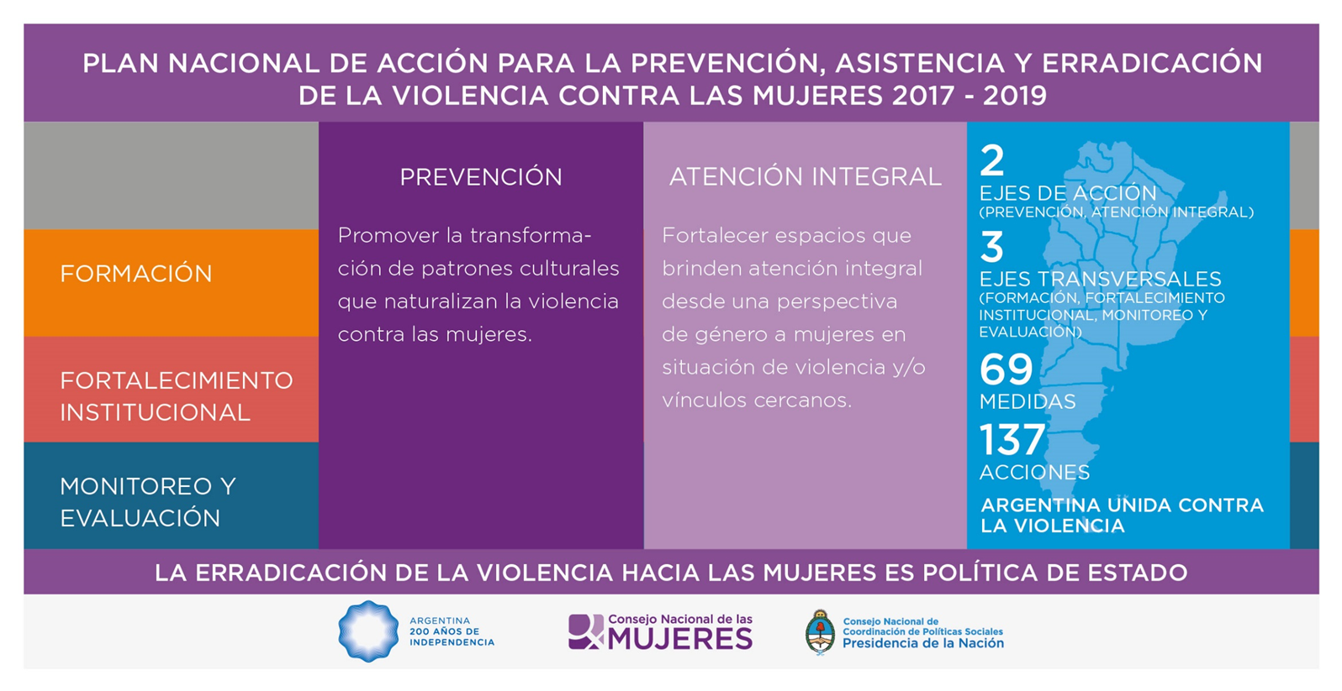
Misión:
garantizar el derecho de las mujeres a vivir una vida libre de violencias
Objetivo general: implementar políticas públicas con perspectiva de género para prevenir, asistir y erradicar la violencia hacia las mujeres de acuerdo a las disposiciones de la mencionada la Ley de Protección Integral (26.485).

Slide 7

REGISTRO ÚNICO DE CASOS DE VIOLENCIA
CONTRA LAS MUJERES
(RUCVM)

Slide 8
Antecedentes
Año 2015 | Encuesta Las Cifras de la Violencia, Ciudad Autónoma de Buenos Aires (Argentina) | Estudio Nacional sobre Violencias contra las mujeres. Informe basado en la International Violence Against Women Survey (Argentina)
Universo: | Mujeres de 18 años y más residentes en Ciudad Autónoma de Buenos Aires | Mujeres de 18 a 69 años residentes de Argentina
Modalidad | Encuesta presencial | Encuesta telefónica
Muestra | 1003 casos aleatorios | 1221 casos aleatorios
Instrumento de recolección | Cuestionario estructurado de 107 preguntas cerradas | Instrumento IVAWS

Slide 9
Antecedentes
Restultados | Encuesta Las Cifras de la Violencia, Ciudad Autónoma de Buenos Aires (Argentina) | Estudio Nacional sobre Violencias contra las mujeres. Informe basado en la International Violence Against Women Survey (Argentina)
Violencia física o sexual | Por parte de una pareja actual o pasada : 26.9% | Alguna vez (desde los 16 años) 41,6% Últimos 5 años 21,3% Durante el último año 7.3%
Violencia Sexual | Por parte de una pareja actual o pasada : 15% | Alguna vez (desde los 16 años) n=81 (14,6%) Últimos 5 años 5% Último Año 1.9%
Violencia psicológica | Por parte de una pareja actual: 55.8% | Sólo pareja actual: 23,7%

Slide 10
Violencia de Género
TIPOS
FÍSICA, PSICOLÓGICA, SEXUAL, ECONÓMICA Y PATRIMONIAL, SIMBÓLICA
MODALIDADES
DOMÉSTICA, INSTITUCIONAL, LABORAL, CONTRA LA LIBERTAD REPRODUCTIVA, OBSTÉTRICA, MEDIÁTICA
CALLEJERA (2019)

Slide 11


Slide 12
Heidi Canzobre
Directora Nacional de Asistencia Técnica
Instituto Nacional de las Mujeres - Argentina
hcanzobre@inam.gob.ar
WWW.INAM.GOB.AR

